Slide 1
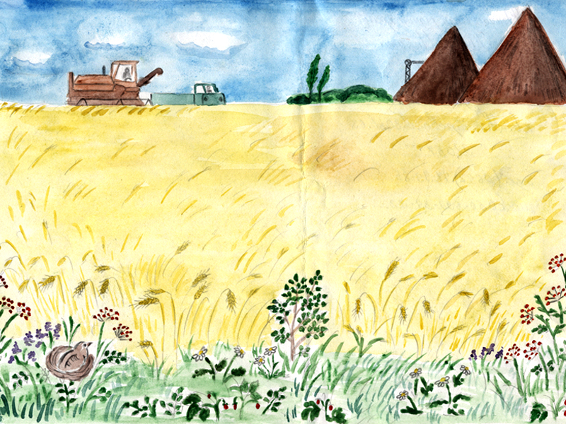
Евристична бесіда
Дзержинський міський відділ освіти
Загальноосвітня школа-інтернат І-ІІІ ступенів
Дзержинської міської ради Донецької області
Ярмоленко Інна Вячеславівна,
вчитель початкових класів,
спеціаліст І категорії

Slide 2
Чим
славиться
наш рідний край?

Slide 3
Які професії цінуються на Донбасі?

Slide 4
Ким
працюють
ваші батьки?

Slide 5
Якою професією ви хочете оволодіти, ким мрієте стати ?

Slide 6
Чи маєте намір залишитися в м.Дзержинську?

